Slide 1
XINBEN / WORK MANUAL
鑫犇电子有限公司
岗位操作与知识手册
客户订单
↓
生产｜模具
↓
首件｜量产
↓
完工交付
给新员工看的公司工作地图
认识部门｜看懂流程｜知道遇到问题找谁
第二版｜实用版

Slide 2
鑫犇电子｜岗位操作与知识手册
02
使用说明
这不是大厂制度汇编，而是新员工的工作地图
先看第一册：知道公司做什么、三个部门怎么配合。
再看自己所在部门：知道本岗位负责什么、遇到问题找谁。
附件是现场速查表，现场需要时直接拿来填。
鑫犇电子有限公司｜岗位操作与知识手册 第二版

Slide 3
鑫犇电子｜岗位操作与知识手册
03
公司目前的三个部门
三部门各管一段，互相接上才完成一张订单
1
生产部：把正确的产品做出来，并负责现场检查与记录。
2
模具部：让模具可用、好用，处理模具造成的异常。
3
行政管理部：负责订单和资料流转、人员及日常综合事务。
鑫犇电子有限公司｜岗位操作与知识手册 第二版

Slide 4
鑫犇电子｜岗位操作与知识手册
04
一张客户订单怎样完成
一条线看懂公司工作从哪里开始、到哪里结束
客户订单
→
生产确认
→
材料准备
→
模具准备
→
首件确认
→
批量生产
→
异常处理
→
完工交付
收到客户订单→行政管理部｜生产确认→生产部+模具部｜准备材料→生产部｜准备模具→模具部｜首件确认→生产部+模具部｜批量生产→生产部｜异常处理→生产部+模具部｜完工、记录和交付→生产部+行政管理部
具体接单人、交付人和确认权限以鑫犇实际安排为准。
鑫犇电子有限公司｜岗位操作与知识手册 第二版

Slide 5
鑫犇电子｜岗位操作与知识手册
05
订单流程中，问题在哪一段就找谁
不绕圈，不让新员工自己猜
产品、材料、数量、排产：先找生产部。
模具、工位、试模、修模：先找模具部。
订单资料、文件、考勤、用品：先找行政管理部。
跨部门或说不清：先保留现场和记录，找公司负责人（具体人待确认）。
鑫犇电子有限公司｜岗位操作与知识手册 第二版

Slide 6
鑫犇电子｜岗位操作与知识手册
06
生产部负责什么
生产部的结果不只是“机器开了”
产品做对：客户、型号、图纸和材料对应。
过程看住：首件、关键尺寸、外观和数量。
状态分清：合格品、不良品、待判品不混放。
异常说清：什么时候发现、影响多少、需要谁处理。
鑫犇电子有限公司｜岗位操作与知识手册 第二版

Slide 7
鑫犇电子｜岗位操作与知识手册
07
生产部：开工前四确认
四项对不上，不凭经验开机
工单对产品：客户、产品名称、型号、数量。
图纸对版本：图号和当前版本。
材料对标签：牌号、厚度、宽度和批次。
模具对编号：模具、产品和工位对应。
鑫犇电子有限公司｜岗位操作与知识手册 第二版

Slide 8
鑫犇电子｜岗位操作与知识手册
08
生产部：首件与巡检
先确认，再连续做；发现趋势就处理
首件重点：★尺寸、孔位、折弯/成型、外观、单重。
生产中重点：毛刺是否变大、尺寸是否飘、送料和卸料是否正常。
首件不合格，不进入正常生产。
频次按公司和产品实际要求确认，不在手册里硬编。
鑫犇电子有限公司｜岗位操作与知识手册 第二版

Slide 9
鑫犇电子｜岗位操作与知识手册
09
生产部：异常处理四句话
现场卡片只记最有用的四件事
先做什么：停机、复测或保留样件。
隔离多少：从最近一次确认合格之后追溯。
通知谁：生产负责人或模具部。
何时恢复：处理后重新首件或试模确认。
鑫犇电子有限公司｜岗位操作与知识手册 第二版

Slide 10
鑫犇电子｜岗位操作与知识手册
10
生产部：容易混淆的材料
看标签，不看颜色；看客户和型号，不只看型号
1
同型号不同客户，材料可能不同。
2
同客户不同零件，上机壳、下机壳、磁栅和制动片也可能不同。
3
0825、0832、1027、1234不能只看型号。
4
制动片要区分硬料、软料和料宽。
鑫犇电子有限公司｜岗位操作与知识手册 第二版

Slide 11
鑫犇电子｜岗位操作与知识手册
11
模具部负责什么
让模具能生产、出问题能找到原因
准备模具、装配和试模。
建立模具、工位、镶件和BOM资料。
处理断冲、崩刃、毛刺、送料、导正、折弯和卸料异常。
管理常用镶件和备品。
鑫犇电子有限公司｜岗位操作与知识手册 第二版

Slide 12
鑫犇电子｜岗位操作与知识手册
12
级进模：料带按工位往前走
先看排样图，再看单个镶件
1
OP10：导正孔、预冲孔。
2
OP20：小孔、端子槽。
3
OP30：外形预切。
4
OP40：压印、压筋、预成型。
5
OP50：折弯、翻孔。
6
OP60整形 → OP70落料。
鑫犇电子有限公司｜岗位操作与知识手册 第二版

Slide 13
鑫犇电子｜岗位操作与知识手册
13
镶件识别：冲头类
看到外形，先判断它在做什么
圆形小孔冲头：小孔、导正孔。
台阶式圆冲：翻孔、拉伸、局部成型。
C型开口筒式镶件：大圆弧、外形预切、避让载体。
异形方冲/扁冲：长槽、端子槽、直边切边。
鑫犇电子有限公司｜岗位操作与知识手册 第二版

Slide 14
鑫犇电子｜岗位操作与知识手册
14
镶件识别：成型与辅助类
这些零件看似不冲孔，但决定模具能否稳定工作
带凸台成型冲：预压、压筋、压印、折弯前成型。
凹模镶块：承接冲头，磨损后单独更换。
导柱导套：保证合模导向。
弹簧与等高套筒：提供卸料力、限制行程。
导正销：进入导正孔，修正送料误差。
鑫犇电子有限公司｜岗位操作与知识手册 第二版

Slide 15
鑫犇电子｜岗位操作与知识手册
15
镶件记录：一件零件一条记录
不要把一套模具写成一句话
零件ID、名称、类型。
模具编号、工位号、装配位置。
材料、热处理要求、关键尺寸。
刃口、挂台、方向特征、图纸和版本。
备品数量、存放位置和状态。
鑫犇电子有限公司｜岗位操作与知识手册 第二版

Slide 16
鑫犇电子｜岗位操作与知识手册
16
SolidWorks建模最小规范
六步够用，关键是基准一致
1 先画料带排样，定步距和送料方向。
2 建总装配和模板基准。
3 按工位建立镶件，文件名带零件ID。
4 按实际结构做装配约束。
5 检查干涉、合模和卸料板行程。
6 出工程图和BOM，和零件台账核对。
鑫犇电子有限公司｜岗位操作与知识手册 第二版

Slide 17
鑫犇电子｜岗位操作与知识手册
17
模具：拆、装、试不能跳步
不是增加手续，是避免同一个问题重复发生
拆前拍照，零件按工位摆放。
相似镶件标方向，刃口和配合面保护好。
装配核对挂台、开口、刃口和导正方向。
手动或低速确认，再进入试模。
试模记录调整前后数据和样件结果。
鑫犇电子有限公司｜岗位操作与知识手册 第二版

Slide 18
鑫犇电子｜岗位操作与知识手册
18
修模报告要回答什么
“换了一个冲头”不是完整原因
发生了什么：工位和故障现象。
为什么发生：刃口、偏载、送料、材料或装配状态。
怎么处理：维修、调整或更换什么。
是否恢复：关联试模编号和结果。
下次怎么少出：补检查点、备品或资料。
鑫犇电子有限公司｜岗位操作与知识手册 第二版

Slide 19
鑫犇电子｜岗位操作与知识手册
19
行政管理部负责什么
小公司行政重点是让信息和人不掉线
订单和资料接收、转交（具体接单职责待确认）。
入职、转岗、离职资料。
考勤、请假和加班资料。
文件、表格、通知、培训和综合协调。
鑫犇电子有限公司｜岗位操作与知识手册 第二版

Slide 20
鑫犇电子｜岗位操作与知识手册
20
行政：文件和人员资料
一件事有记录，下一位接手才不会重新猜
新版文件写清名称、版本、生效日期和发放位置。
旧版回收或标记作废。
培训记录写清谁、学了什么、依据哪个版本。
合同、工资、社保和审批按公司正式制度执行。
鑫犇电子有限公司｜岗位操作与知识手册 第二版

Slide 21
鑫犇电子｜岗位操作与知识手册
21
现场速查表
把复杂内容压缩成现场能用的一页
1
任务确认单：订单、产品、图纸、材料、模具、设备。
2
首件/巡检单：标准、实测、结果和确认人。
3
异常处理卡：先做什么、隔离多少、找谁、何时恢复。
4
镶件/试模/修机表：让模具经验留下来。
鑫犇电子有限公司｜岗位操作与知识手册 第二版

Slide 22
鑫犇电子｜岗位操作与知识手册
22
未来扩展，不影响现在使用
先把三个部门跑顺，再逐步加部门
1
质量管理、工程研发、采购供应链、仓储物��、业务项目、设备机修、财务。
2
新增部门只补职责、交接点和速查表。
3
现有订单主流程不重写。
鑫犇电子有限公司｜岗位操作与知识手册 第二版

Slide 23
鑫犇电子｜岗位操作与知识手册
23
今天先记住三件事
新员工能说清这三件事，就已经找到工作入口
我所在的部门负责哪一段。
我手上的产品、材料、图纸和模具是否对应。
发现问题时，我先控制现场，再找对的人。
鑫犇电子有限公司｜岗位操作与知识手册 第二版

Slide 24
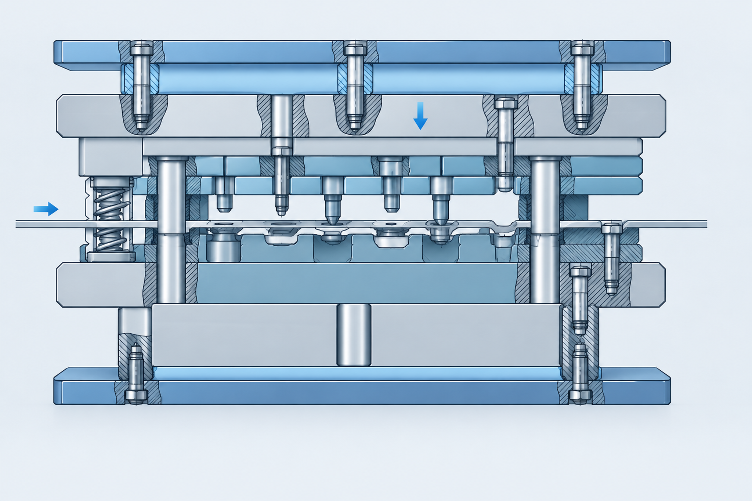
多工位级进模结构：鑫犇培训概念示意
以参考结构为基础补充上托板、上垫脚、下垫脚、下托板；用于岗位认知，不替代正式设计图或安全作业规程
本图重点
• 上托板：上模最上层承载板
• 上垫脚：上托板与上模座之间的支承件
• 下垫脚：下模座与下托板之间的支承件
• 下托板：下模最下层安装承载板
结构识别
• 上模：托板→垫脚→模座→固定/卸料组件
• 下模：模板→模座→垫脚→托板
• 中部：条料连续送料与多工位工作区
使用边界
本图为AI生成的培训概念示意。具体模具的板厚、孔位、闭合高度、冲床接口、工位参数和安全要求，必须以经确认的图纸、设备参数及现场批准程序为准。
状态：培训概念示意｜来源：参考图 + GPT Image 2.6生成｜不得作为制造、验收或独立作业授权依据

